Slide 1

Group4

Slide 2

THÀNH VIÊN NHÓM 4
VI THỊ HUYỀN
ĐƯỜNG THỊ HUYỀN
LÔ THỊ HƯƠNG
HÀ THÙY LINH
PHẠM THỊ LIÊN
HOÀNG THỊ DIỆU LINH
NGUYỄN THỊ BÍCH NGỌC
KHA THỊ MẠN
TRẦN DIỆP LINH
TRẦN THỊ HOÀI LINH
TẠ NGỌC KHÁNH
NGUYỄN THỊ HOÀI

Slide 3

NHIỆM VỤ KÍCH THÍCH HỨNG THÚ VÀ PHÁT TRIỂN TÍNH HAM HIỂU BIẾT VỀ MTXQ CHO TRẺ

Slide 4

1 .Khái niệm hứng thú.
-Hứng thú là một thái độ đặc biệt của cá nhân đối với đối tượng, thể hiện ở sự chú ý đối tượng, khao khát đi sâu nhận thức đối tượng sự thích thú được thỏa mãn với đối tượng. Thông thường, nhu cầu tạo ra hứng thú.

Slide 5

2.Kích thích hứng thú và phát triển tính ham hiểu biết về MTXQ cho trẻ.
- Việc tích luỹ tri thức của trẻ về MTXQ được thực hiện theo cơ sở trẻ có hứng thú với sự vật, hiện tượng,mọi người xung quanh.
=> Cần phải chú ý đến đặc điểm này của trẻ, phải nhận biết được cái gì hấp dẫn với trẻ và phải làm cho quá trình khám phá MTXQ luôn tạo hứng thú với trẻ.
- Trong quá trình khám phá MTXQ, cùng với việc tích lũy tri thức và hứng thú với môi trường thì tính ham hiểu biết của trẻ phát triển.
Cơ sở của tính ham hiểu biết là phản xạ tìm tòi định hướng-một đặc điểm cơ bản của con người.(I.P.Paplôp)

Slide 6

Ở trẻ mầm non biểu hiện này được thể hện rõ ở việc trẻ liên tục đặt ra câu hỏi cho người lớn :
“Đây là cái gì? Nó như thế nào? Tại sao nó lại như vậy?..”
=>Việc thỏa mãn tính ham hiểu biết của trẻ cần phải được thực hiện ở bất cứ nơi nào có thể làm được, lôi cuốn trẻ tham gia vào việc giải quyết vấn đề khác nhau.Điều này làm cho tính ham hiểu biết và hứng thú của trẻ với môi trường càng trở nên vững hơn.
( Tuy nhiên kết quả nghiên cứu gần đây cho thấy,việc phát triển tính ham hiểu biết của trẻ có liên quan đến sự lĩnh hội khả năng tìm kiếm những dấu hiệu đặc trưng của sự vật, hiện tượng,mối quan hệ giữa chúng với nhau.)

Slide 7
Kích thích hứng thú và phát triển tính ham hiểu biết của trẻ về MTXQ
Phương tiện dạy học như máy chiếu.
Sự dụng vật thật khi dạy học( các con vật,hoa quả,…)
Thái độ tích cực vui vẻ của giáo viên (nét mặt, cử chỉ,lời nói, hành động của GV sẽ tạo ra tình huống có vấn đề để trẻ chủ động giải quyết
Đồ dùng học tập trực quan(hình ảnh, đồ dùng minh họa đẹp mắt)
Tổ chức tham quan dã ngoại tạo tâm lý thoải mái tò mò cho trẻ về thế giới XQ
Xem kĩ trò chơi trong giờ khám phá MTXQ

Slide 8
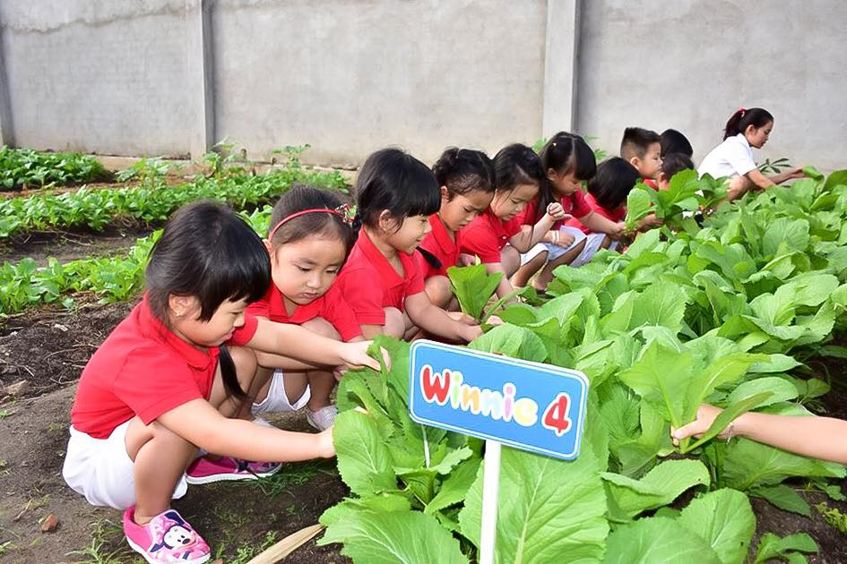
Ví dụ:Phần giới thiệu của tiết dạy”làm quen với một số loại rau”cô có thể tổ chức cho trẻ chơi trò chơi như là “thi hái rau’’

Slide 9

3.Kết luận sư phạm
- Giáo viên nên giúp trẻ tận dụng tất cả các giác quan đê khám phá sự vật hiện tượng xung quanh trẻ
- Tạo điều kiện cho trẻ tìm tòi khám phá và phát hiện những điều mới lạ xung quanh
- Sử dụng những tình huống có vấn đề phù hợp,kích thích trẻ tham gia tích cực vào hoạt động tìm hiểu khám phá

Slide 10




